Slide 1



Slide 2

Qu’est ce que c’est ?
Gradle est un moteur de production fonctionnant sur la plateforme Java. permet de construire des projets en Java, Scala et Groovy.
Premiere Version: 2007
Derniere versionb: 4.4.1(20decenbre 2017)

Slide 3
Quel est la relation avec Maven et Ant?
Gradle allie les atouts de Apache Maven et Apache Ant : il allie l'utilisation de conventions à la manière de Maven (convention plutôt que configuration) avec la flexibilité de Ant pour décrire les tâches de constructions, avec une cohérence forte dans l’interfacede programmation des tâches.

Slide 4
Gradle reprend certaines des idées fortes de Maven :
Convention plutot que configuration..
cycle de vie.
gestion des dépendances à la manière d’Apache Ivy ou Maven.
référentiel (ou entrepôts).

Slide 5
les avantages De Gradle :
possibilité de scripter la construction en Groovy dans le fichier de construction.
possibilité de changer le comportement par défaut de certaines tâches.
une notation compacte pour décrire les dépendances.
un moteur de production pensé pour produire des projets multi-langages.

Slide 6
Gradle a été choisi pour plusieurs raisons:
il est plus souple dans son utilisation que Maven, qui impose une convention de développement plutôt adaptée au développement d’applications Java.
il propose une gestion automatique des dépendances basée sur celle de Maven et/ou celle de Ivy tout en permettant de désactiver la résolution transitive.
Un autre intérêt est d’avoir des fichiers de configuration en Groovy. La configuration se résume soit en des éléments déclaratifs se basant sur le DSL Gradle soit en des éléments de code Groovy
son intégration commence à être correcte dans les IDE et notamment dans IntelliJ et AndroidStudio

Slide 7
Gradle et Groocy
L'API complète Gradle est conçu en utilisant un langage Groovy. Ceci est un avantage d'un DSL interne sur XML. Gradle est un outil de construction d'usage général à sa base; son objectif principal est des projets Java. Dans de tels projets, les membres de l'équipe seront très familiers avec Java et il est préférable que la construction devrait être aussi transparent que possible à tous les membres de l'équipe.
Langues comme Python, Groovy ou Ruby sont meilleurs pour le cadre de la construction. Pourquoi Groovy a été choisi est, car il offre de loin la plus grande transparence pour les personnes utilisant Java. La syntaxe de base de Groovy est identique à Java. Groovy fournit beaucoup plus en plus de cela.

Slide 8
Caracteristiques De Gradle
Déclarative construit et construit par convention - Gradle est disponible avec la langue séparée de domaine spécifique (DSL) fondée sur la langue Groovy. Gradle fournit des éléments de langage déclaratif. Les éléments apportent également un soutien build par convention pour Java, Groovy, OSGi, Web et Scala.
Langue de la dépendance programmation basée - Le langage déclaratif se trouve au sommet d'un graphe de tâches à usage général, que vous pouvez entièrement l' effet de levier dans votre build.
Structurez votre build - Gradle vous permet d'appliquer les principes de conception communs à votre construction. Il vous donne une structure parfaite pour la construction, de sorte que vous pouvez concevoir bien structuré et facile à entretenir, construire compréhensible.
API profonde - L' utilisation de cette API, vous pouvez contrôler et personnaliser sa configuration et le comportement d'exécution à son noyau.
Balances Gradle - Gradle peut facilement augmenter la productivité, du projet simple et unique construit à grande entreprise multi-projet construit.
Multi-projet construit - Gradle supporte le multi-projet construit et construit aussi partielle. Si vous construisez un sous-projet, Gradle prend soin de construire tous les sous-projets dont il dépend.
Différentes façons de gérer votre construit - Gradle soutient différentes stratégies pour gérer vos dépendances.
Premier outil de l' intégration de la construction - Gradle soutient complètement les tâches ANT, Maven et Lvy infrastructure référentiel pour l' édition et dépendances récupération. Il fournit également un convertisseur pour transformer un pom.xml Maven pour le script Gradle.
Facilité de la migration - Gradle peut facilement adapter à toute structure que vous avez. Par conséquent, vous pouvez toujours développer votre Gradle construire dans la même branche où vous pouvez construire.
Gradle Wrapper - Gradle Wrapper vous permet d'exécuter Gradle construit sur des machines où Gradle est pas installé. Ceci est utile pour l'intégration continue des serveurs.
Open source gratuit - Gradle est un projet open source et sous licence Apache Software (ASL).
Groovy - le script de construction de Gradle est écrit en Groovy. Toute la conception de Gradle est orientée vers être utilisé comme une langue, non pas comme un cadre rigide. Groovy vous permet d'écrire votre propre script avec quelques abstractions. L'intégralité de l'API Gradle est conçu dans un langage Groovy.

Slide 9
Utilisation :
1- Tasks: Chaque projet est composé de différentes tâches. Une tâche est un travail qui une construction exécute. La tâche pourrait être la compilation de certaines classes, le stockage des fichiers de classe dans le dossier cible séparé, créant JAR, générant Javadoc, ou de publier des archives à des référentiels. Exemple: task hello { doLast { println 'tutorialspoint' } } Execution: tutorialspoint

Slide 10
Utilisation :
2- Dépendance: Gradle suit une syntaxe particulière pour définir des dépendances. configuration de dépendance est rien, mais définit un ensemble de dépendances. Vous pouvez utiliser cette fonction pour déclarer des dépendances externes, que vous souhaitez télécharger à partir du Web. Cela définit les différentes configurations suivantes standard.
-Compile - Les dépendances nécessaires pour compiler la source de production du projet.
-Runtime - Les dépendances requises par les classes de production lors de l' exécution. Par défaut, comprend également les dépendances de compilation.
-Test Compile - Les dépendances nécessaires pour compiler la source de test du projet. Par défaut, il inclut les classes compilées de production et les dépendances de temps de compilation.
-Test Runtime d' Test Runtime - Les dépendances requises pour exécuter les tests. Par défaut, il inclut les dépendances d'exécution et de compilation de test.

Slide 11
Utilisation :
3- Plugins: Un plug-in est rien, mais un ensemble de tâches, presque toutes les tâches utiles telles que la compilation des tâches, la mise en objets de domaine, la mise en place des fichiers sources, etc. sont gérées par des plugins. L'application d'un plug-in à un projet, permet au plug-in d'étendre les capacités du projet. Plugins peut - -Étendre le modèle Gradle de base. -Configurez le projet en fonction des conversions. -Appliquer la configuration spécifique.

Slide 12
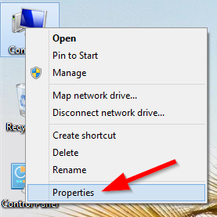
Installation sur Windows
Télécharger Gradle du http://www.gradle.org/downloads.
Ouvrez le paquet n'importe où à toi veulent le garder.
right click on “My Computer” et choisir “Properties”:

Slide 13
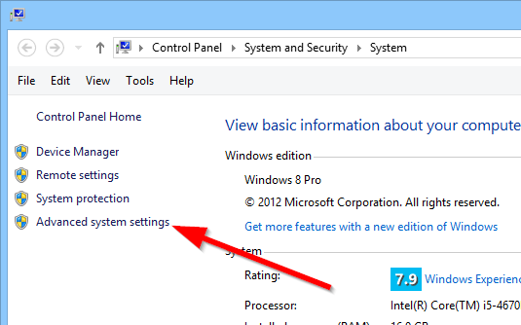
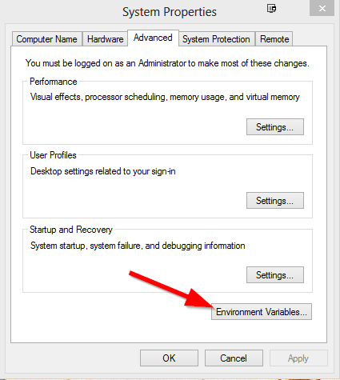
4. Cliquer sur “Advance system settings”:
5. Cliquer Sur “Environment Variables…”:

Slide 14
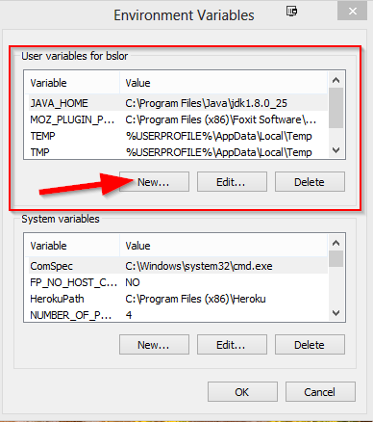
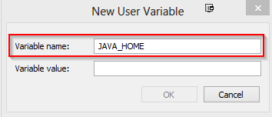
6. Cliquer sur “New”:
7. Ecrire “JAVA_HOME” Dans “Variable Name”:

Slide 15
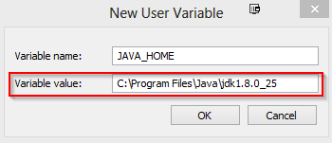
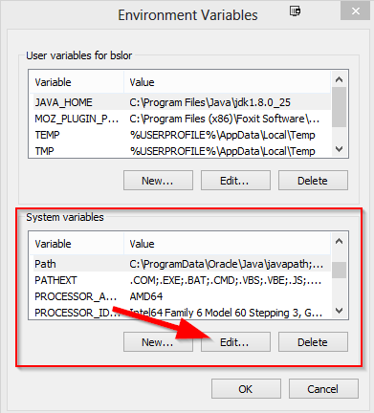
8. Ecrice la location de Java JDK dans “Variable Value”:
9. Cliquer sur “OK”.
10. Dans “System Variables”, Choisir le Variable “Path” et cliquer sur “EDIT”:

Slide 16
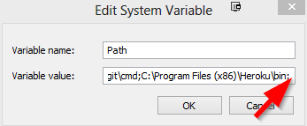
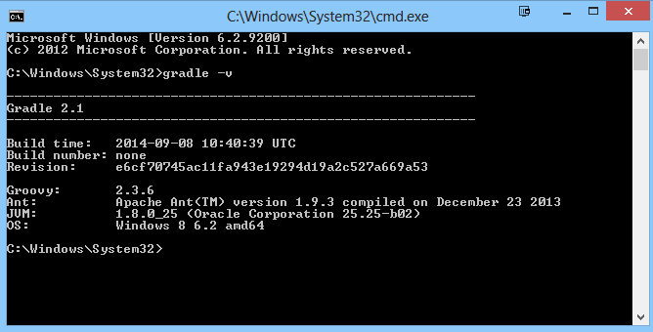
11. Aller ala fin de ce Variable et ecrire \bin locations de gradle et Java:
12. Enfin, Cliquer sur “OK”.
13. Test de application, ouvrir “Command Prompt” et ecrite “gradle –v”, vous devriez voir quelque chose de semblable:

Slide 17
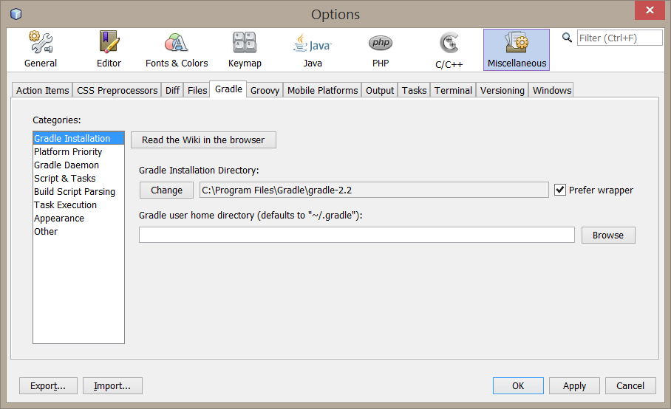
Installation du plugins dans NetBeans:

Slide 18

Conclusion:
Gradle à faciliter la production des grands projets et limiter la durée du travail surtout dans les cas du l’android. Maintenant Gradle est dans la version 3.5 .

